Slide 1
Aktuální pohled na perspektivu vstupu do eurozóny
(pro předmět 5HP 502 Národohospodářské rozhodování)
doc. Ing. Pavel Řežábek, Ph.D.
VŠE, Národohospodářská fakulta
1. března 2018

Slide 2
Co náš čeká na našich setkáních
1. setkání 1.3.2018
2. setkání 8.3.2018
Aktuální pohled
na perspektivu vstupu
do eurozóny
Teorie a praxe měnové
politiky ČNB
3. setkání 5.4.2018
4. setkání 12.4.2018
Konflikty v národohospodářském rozhodování I:
měnová vs. fiskální politika
Konflikty v národohospodářském rozhodování II:
měnová vs. makroobezřetnostní politika

Slide 3
Struktura prezentace
1
Obecná východiska
2
Stav v oblasti nominálních veličin
3
Reálná kriteria
4
Aktuální stav a hospodářskopolitické implikace
5
Závěr

Slide 4
Obecná východiska
1

Slide 5

Základní informace o eurozóně
Základní mezníky:
1.1.1999 – Euro bylo zavedeno jako elektronická měna
1.1.2002 – do oběhu jsou uvedeny eurobankovky a mince
Historie společné měny však sahá dále do minulosti:
1950+ poválečná léta (EPU – Evropská platební unie, Římská smlouva - 1957,...),
1969+ Hágský summit, Wernerova zpráva, Rozpad Bretton-Woodského systému,
1978+ Evropský měnový systém (ECU, ERM),
1986 Podpis Jednotného evropského aktu (Single European Act),
1989 Delorsova zpráva (mj. vytvoření ESCB, 3 fáze EMU),
1991-2 Maastrichtská smlouva,
1994 Začátek druhé fáze EMU (založen European Monetary Institute – předchůdce ECB),
1995 jméno „euro“ a adaptace Madridského scénáře,
1997 Amsterdamské zasedání Evropské rady (Pakt stability a růstu, ERMII),
1998 Rozhodnutí o prvních členech eurozóny (11 států),
vzniká ECB a nahrazuje tak EMI,
nastavení konverzních poměrů měn k euru (31.12.1998),
1999 zrození eura,
2000 Řecko vstupuje do eurozóny, Dánsko v referendu odmítá euro,
2002 bankovky a mince,
2003 Švédsko v referendu odmítá vstup do eurozóny,
2007 Slovinsko vstupuje do eurozóny, vstup Litvy odložen,
2008 Malta a Kypr vstupují do eurozóny,
2009 Slovensko vstupuje do eurozóny,
2011 Estonsko vstupuje do eurozóny,
2014 Lotyško vstupuje do eurozóny,
2015 Litva vstupuje do eurozóny jako 19 země.

Slide 6
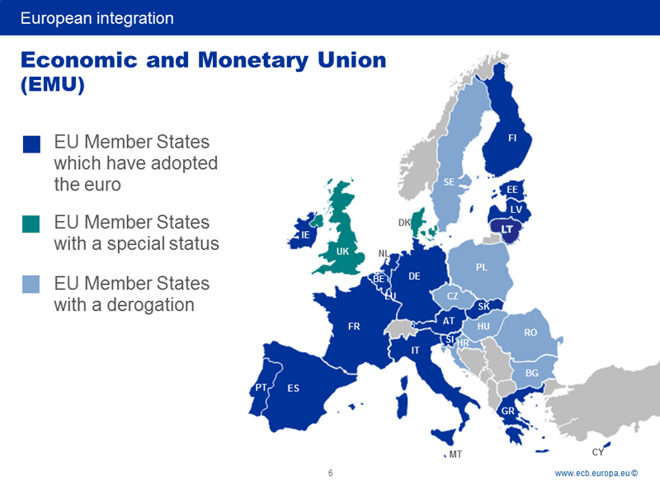
Základní informace o eurozóně

Slide 7
...
Základní informace o eurozóně
1
Pramen: ECB, Eurostat, World Bank

Slide 8
Stav v oblasti nominálních veličin
2

Slide 9
Postavení ČR v rámci eurozóny
1. květen 2004 – ČR členem EU
ČNB členem ESCB
Nedílnou součástí přistoupení ČR k EU je i závazek o následném přistoupení k eurozóně:
ČR má prozatím status členské země s dočasnou výjimkou pro zavedení eura.
Před zavedením měny euro musí ČR splnit maastrichtská konvergenční kritéria (včetně slučitelnosti právních předpisů v oblasti HMU – Hospodářské a měnové unie).
Časový okamžik pro zavedení eura či pro splnění konvergenčních kritérií evropská legislativa explicitně neupravuje.
ČLÁNEK 4 (Akt o podmínkách přistoupení):
„Každý nový členský stát se účastní hospodářské a měnové unie ode dne přistoupení jako členský stát, na který se vztahuje výjimka, ve smyslu článku 122 Smlouvy o ES“

Slide 10
Postavení ČR v rámci eurozóny
Konvergenční kritéria (nominální):
Kritérium cenové stability
Kritérium dlouhodobých úrokových sazeb
Kurzové konvergenční kritérium
Kritéria udržitelnosti veřejných financí
  Kritérium veřejného deficitu
  Kritérium hrubého veřejného dluhu
Konvergenční kritéria mají zajistit, aby hospodářský rozvoj v rámci hospodářské a měnové unie byl vyvážený a nezpůsobil vznik napětí mezi členskými státy.
Kritéria udržitelnosti veřejných financí vztahující se k rozpočtovému schodku a veřejnému dluhu musí být dodržována i po přijetí eura.
Sledování sladěnosti a připravenosti
Konvergenční zprávy ECB + Konvergenční zprávy EK
Pakt stability a růstu

Slide 11
Stav příprav zavedení eura v ČR
Stará eurostrategie
„Strategie přistoupení České republiky k eurozóně“
  Schválená vládou 13. října 2003 jako společný dokument vlády a ČNB
  Roční vyhodnocování vládou, podklady z MF, MPO, ČNB
  Na základě vyhodnocení podmínek rozhoduje o přijetí vláda ČR (následně legislativní změny Parlament)
Vyhodnocení strategie vládou 25.10.2006
  Souhlasila s doporučením, aby česká měna v roce 2006 resp. 2007 nevstupovala do kurzového mechanismu ERM II
  Uložila ministru financí ve spolupráci s guvernérem ČNB posoudit strategii přijetí eura Českou republikou a předložit vládě do 31. srpna 2007 výsledky tohoto posouzení
Aktualizovaná eurostrategie

Slide 12
Stav příprav zavedení eura v ČR
Aktualizovaná eurostrategie obsahuje pravidelné každoroční:
Hodnocení výhledu plnění maastrichtských kritérií (MF ČR a ČNB)
Hodnocení stupně ekonomické sladěnosti s eurozónou (ČNB)
na základě hodnocení se vydává doporučení ohledně vstupu do ERM II
Plnění ekonomických konvergenčních kritérií v ČR (poslední provedené hodnocení z prosince 2017, pramen MF ČR a ČNB)
Kritérium cenové stability Česká republika plnila, pro rok 2017 však plnění není zcela jisté. ČR patří na rozdíl od většiny zemí k ekonomikám s vyšší inflací.
Kritérium udržitelnosti veřejných financí Česká republika rovněž plní a jeho dodržení je pravděpodobné také ve střednědobém horizontu (s dostatečnou rezervou). Kritérium dluhu v poměru k HDP je dlouhodobě plněno.
Hodnocení kritéria stability měnového kurzu je možné až po vstupu do systému ERM II, nepříznivý ekonomický vývoj může způsobit výraznější kolísání CZK/EUR kolem hypotetické centrální parity.
kritérium dlouhodobých úrokových sazeb ČR tradičně bez problémů plní a jeho plnění je vysoce pravděpodobné i v budoucnu.

Slide 13
Stav příprav zavedení eura v ČR
Plnění konvergenčních kritérií v ČR
(poslední oficiální hodnocení je z prosince 2017)
Kritérium cenové stability ČR plnila v letech 2009–2011, v roce 2012 splněno nebylo, od srpna 2013 ČR kritérium opět plní
  Příčinami zvýšené inflace a nesplnění kritéria v roce 2012 byly administrativní opatření a nepříznivé nabídkové šoky:
    administrativní opatření (úpravy sazeb DPH a spotřebních daní)
    rostoucí ceny ropy a potravin
    slabší kurz CZK/USD
  V roce 2013 se zvýšily obě sazby DPH o 1 p.b. bez většího nárůstu inflace.
  V roce 2014 byla domácí inflace velmi nízká v důsledku souběhu slabé dynamiky regulovaných cen a jen pozvolně oživující ekonomické aktivity.
  V letech 2015–2016 obdobná situace jako v roce 2014, pomalu dozníval pozitivní nabídkový šok (ceny ropy) .
  V roce 2017 je plnění kritéria „na hraně“ – ČR patří ve srovnání s většinou států eurozóny k zemím s vyšší inflací.
  V 2018–2020 by se měla inflace navracet k inflačnímu cíli a zároveň by měla vzrůst hodnota kritéria (nárůst inflace v eurozóně). Kritérium by tak mělo být plněno, a to s narůstající rezervou.

Slide 14
Stav příprav zavedení eura v ČR
Harmonizovaný index spotřebitelských cen
(průměr posledních 12 měsíců proti průměru předchozích 12 měsíců, růst v %)
Pramen: Vyhodnocení plnění maastrichtských konvergenčních kritérií a stupně ekonomické sladěnosti ČR s eurozónou

Slide 15
Stav příprav zavedení eura v ČR
Plnění konvergenčních kritérií v ČR (hodnocení z prosince 2017)
Kritérium udržitelnosti veřejných financí
  Na konci roku 2009 byla s ČR již podruhé v historii zahájena Procedura při nadměrném schodku (důsledek recese a výpadku příjmů).
  V období 2010–2013 prováděla vláda konsolidační opatření.
  Výjimkou bylo prohloubení deficitu v roce 2012, které odráželo významné jednorázové vlivy, zejména pak vyrovnání státu s církvemi.
  V roce 2013 se deficit snížil na 1,3 % HDP (důsledek opatření na příjmové straně).
  V červnu 2014 ukončena Procedura při nadměrném schodku. Přesto zaznamenán mírný nárůst schodku z důvodu zvýšených vládních investic i jednorázových vlivů.
  V roce 2015 činil deficit 0,6 % HDP.
  Saldo sektoru vládních institucí bylo v roce 2016 v mírném přebytku (0,7 %).
  Pro rok 2017 je očekáván přebytek 1,1 % a kladné saldo by se mělo v dalších letech dále zvyšovat.
  Vzhledem k nízké výchozí úrovni vládního dluhu neměla zatím ČR s plněním kritéria podílu vládního dluhu na HDP problémy.
  V letech 2009–2012 v důsledku globální finanční a hospodářské krize docházelo k výraznému nárůstu úrovně dluhu (z hodnot okolo 30 % HDP na zhruba 45 %).
  Výrazný nárůst dluhu v roce 2012 byl ovlivněn tvorbou rezervy na financování vládního dluhu, jejíž postupné rozpouštění zmírňuje dynamiku růstu dluhu v roce 2013 a vedlo k poklesu zadlužení v roce 2014.
  Při současném nastavení fiskální politiky by měla úroveň dluhu dále klesat, a to až pod hranici 31 % HDP v roce 2020 => přes příznivý vývoj je nutné tomuto kritériu věnovat pozornost – dlouhodobější riziko představuje zejména stárnutí obyvatelstva.

Slide 16
Stav příprav zavedení eura v ČR
Saldo sektoru vládních institucí
(metodika ESA 2010, v % HDP)
Dluh sektoru vládních institucí
(metodika ESA 2010, v % HDP)
Pramen: Vyhodnocení plnění maastrichtských konvergenčních kritérií a stupně ekonomické sladěnosti ČR s eurozónou.

Slide 17
Stav příprav zavedení eura v ČR
Plnění konvergenčních kritérií v ČR (hodnocení z prosince 2017)
Kritérium stability měnového kurzu
  Formální vyhodnocení kurzového kritéria lze provádět až po vstupu ČR do ERM II a souvisejícím vyhlášení centrální parity pro kurz koruny, do té doby pouze hodnocení v analytické rovině.
  Pomocí „hypotetické“ parity stanovené jako průměr kurzu za 1. čtvrtletí 2015 (čtvrtletí předcházejí hypotetickému vstupu do ERM II, který by umožňoval případné přijetí eura k 1.1.2018) lze sledovat, zda ČR v daném horizontu kritérium stability kurzu splňovala.
  V listopadu 2013 zahájila ČNB přímé intervence na devizovém trhu za účelem dalšího uvolnění měnových podmínek, které vedly k oslabení kurzu na hodnoty poblíž 27 CZK/EUR:
    Hodnota poblíž 27 CZK/EUR zůstává v rámci hypotetického pásma kurzového mechanizmu ERM II.
    Režim používání kurzu jako dalšího nástroje uvolněné měnové politiky přitom nelze vnímat jako nastavení centrální parity směřující k přijetí eura.
  V dubnu 2017 ČNB „kurzový závazek“ ukončila, od té doby kurz vůči euru graduálně zpevňuje (stále ale může kurz ovlivnit efekt „překoupenosti koruny“).
  Pro úspěšné plnění kritéria stability měnového kurzu do budoucnosti bude klíčové vhodné načasování vstupu do kurzového mechanismu ERM II s vhodným a udržitelným nastavením centrální parity kurzu koruny k euru.

Slide 18
Stav příprav zavedení eura v ČR
Nominální měnový kurz CZK/EUR
Pramen: Vyhodnocení plnění maastrichtských konvergenčních kritérií a stupně ekonomické sladěnosti ČR s eurozónou
Pozn: Pohyb měnového kurzu směrem nahoru znamená v grafu apreciaci koruny vůči euru. Hypotetická centrální parita je simulována průměrnou hodnotou za 1. čtvrtletí 2015.

Slide 19
Stav příprav zavedení eura v ČR
Plnění konvergenčních kritérií v ČR (hodnocení z prosince 2017)
Kritérium dlouhodobých úrokových sazeb ČR vždy plnila s rezervou
  V průběhu 2012–2015 roční průměrné dlouhodobé sazby pro konvergenční účely silně klesaly, od konce roku 2014 se pohybují pod 1 %. ČR kritérium plnila vždy s dostatečnou rezervou.
  Dodržení fiskální konsolidace se zatím projevuje dlouhodobě stabilním a kvalitním ratingem ČR a zájmem rezidentů i nerezidentů o české státní dluhopisy, což přispívá ke stabilitě jejich výnosů.
Dlouhodobé úrokové sazby pro konvergenční účely
(průměr posledních 12 měsíců v %)
Pramen: Vyhodnocení plnění maastrichtských konvergenčních kritérií a stupně ekonomické sladěnosti ČR s eurozónou

Slide 20
Saldo hospodaření vládního sektoru v % HDP
Pramen: Eurostat

Slide 21
Dluh vládního sektoru v % HDP
Pramen: Eurostat

Slide 22
Reálná kriteria
3

Slide 23
Reálná kriteria
  Reálné veličiny
  vysoká míra otevřenosti české ekonomiky
  velká obchodní i vlastnická provázanost s eurozónou i s EU
  příliv FDI z EU
  dosažení konvergence v míře inflace
  dosažení konvergence v nominálních úrokových sazbách
  dlouhodobá stabilizace veřejných rozpočtů
  úroveň HDP na obyvatele
  cenová hladina
  trh práce
  regionální mobilita (trh s byty, deregulace, dopravní infrastruktura)
  mezinárodní mobilita (jazykové bariéry, omezení pracovat v rámci zemí EU)
  sladěnost ekonomického cyklu

Slide 24
Reálná kriteria
Náklady plynoucí ze ztráty vlastní měnové politiky České republiky budou citelné, zejména v případě, kdy česká ekonomika nebude sladěna s ekonomikou eurozóny
Vzroste význam fiskální politiky
S vyšší mírou sladěnosti budou rizika přistoupení ČR k eurozóně klesat
Provázanost ČR–eurozóna:
  obchodní
  vlastnická
  ekonomický cyklus
Podobnost struktury ekonomické aktivity s eurozónou by měla snižovat riziko výskytu asymetrických ekonomických šoků
Náklady vs. výnosy

Slide 25
Vývoj HDP a státních financí (1995–2016) srovnání s rokem 1995, rok 1995 = 100 %
mandatorní výdaje rostou stále vysokým tempem a
stát prakticky ztrácí
manévrovací prostor
!

Slide 26
Reálná kriteria
Míra růstu reálného HDP (v %)
Sladěnost ekonomické aktivity a podobnost ekonomických šoků napomůže účinnému a vhodnému působení jednotné měnové politiky na ekonomiku v měnové unii
Analýzy signalizují sbližování vývoje celkové ekonomické aktivity v průběhu hospodářského cyklu v České republice a eurozóně
Pramen: ČNB, Analýzy sladěnosti

Slide 27
Reálná kriteria
V roce 2016 Česká republika dosahovala v HDP na hlavu v paritě kupní síly 82,5 % průměru eurozóny.
Cenová hladina v České republice je však nadále nižší, než by odpovídalo dosažené ekonomické úrovni – v roce 2016 byla na úrovni 63,4 % eurozóny, a nachází se tak jen mírně nad předkrizovou úrovní roku 2007.
Pramen: Analýzy stupně ekonomické sladěnosti ČR s Eurozónou

Slide 28
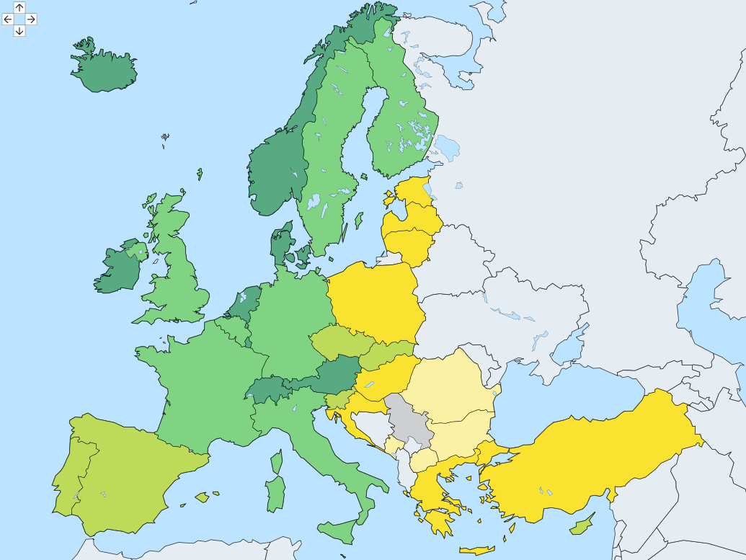
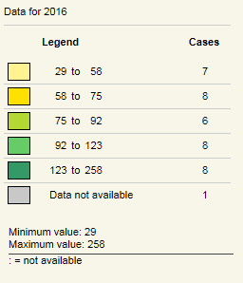
Reálná kriteria
HDP na obyvatele v PPS (údaje za rok 2016, EU-28 = 100)
Pramen: Eurostat
Notes:
GDP per capita in PPS - GDP per capita in Purchasing Power Standards (PPS) (EU-27 = 100)
Gross domestic product (GDP) is a measure for the economic activity. It is defined as the value of all goods and services produced less the value of any goods or services used in their creation. The volume index of GDP per capita in Purchasing Power Standards (PPS) is expressed in relation to the European Union (EU-27) average set to equal 100. If the index of a country is higher than 100, this country's level of GDP per head is higher than the EU average and vice versa. Basic figures are expressed in PPS, i.e. a common currency that eliminates the differences in price levels between countries allowing meaningful volume comparisons of GDP between countries. Please note that the index, calculated from PPS figures and expressed with respect to EU27 = 100, is intended for cross-country comparisons rather than for temporal comparisons.

Slide 29
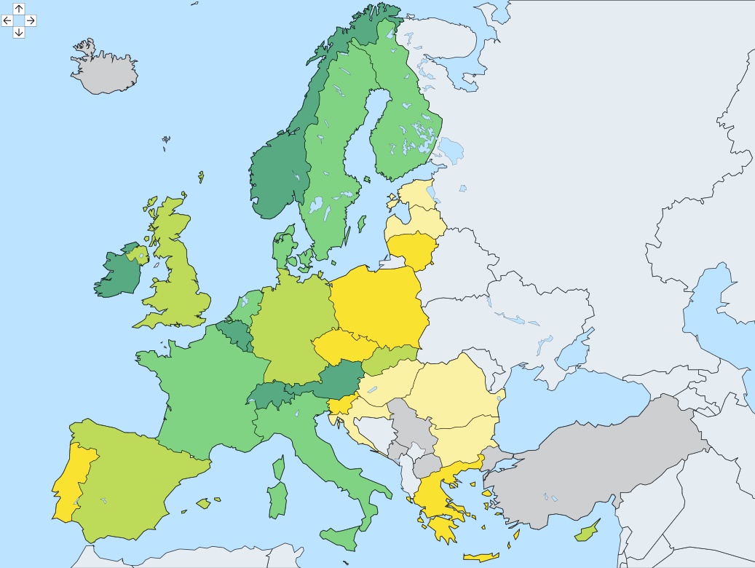
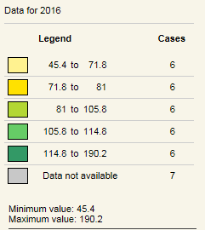
Reálná kriteria
Produktivita práce na zaměstnanou osobu (rok 2016, EU-28 = 100)
Pramen: Eurostat
Notes:
Labour productivity per person employed
GDP in Purchasing Power Standards (PPS) per person employed relative to EU-27 (EU-27 = 100)
Gross domestic product (GDP) is a measure for the economic activity. It is defined as the value of all goods and services produced less the value of any goods or services used in their creation. GDP per person employed is intended to give an overall impression of the productivity of national economies expressed in relation to the European Union (EU-27) average. If the index of a country is higher than 100, this country's level of GDP per person employed is higher than the EU average and vice versa. Basic figures are expressed in PPS, i.e. a common currency that eliminates the differences in price levels between countries allowing meaningful volume comparisons of GDP between countries. Please note that 'persons employed' does not distinguish between full-time and part-time employment.

Slide 30
Reálná kriteria
Výroba osobních automobilů ve světě
Změna 2007/2005:
Změna oproti předkrizovému roku 2007 (2014/2007):
+ 43,55 %
+ 4,05 %
+ 62,06 %
+ 20,77 %
+ 5,77 %
+ 5,46 %
+ 9,35 %
- 7,01 %
Zdroj: Sdružení automobilového průmyslu, OICA – Production Statistics

Slide 31
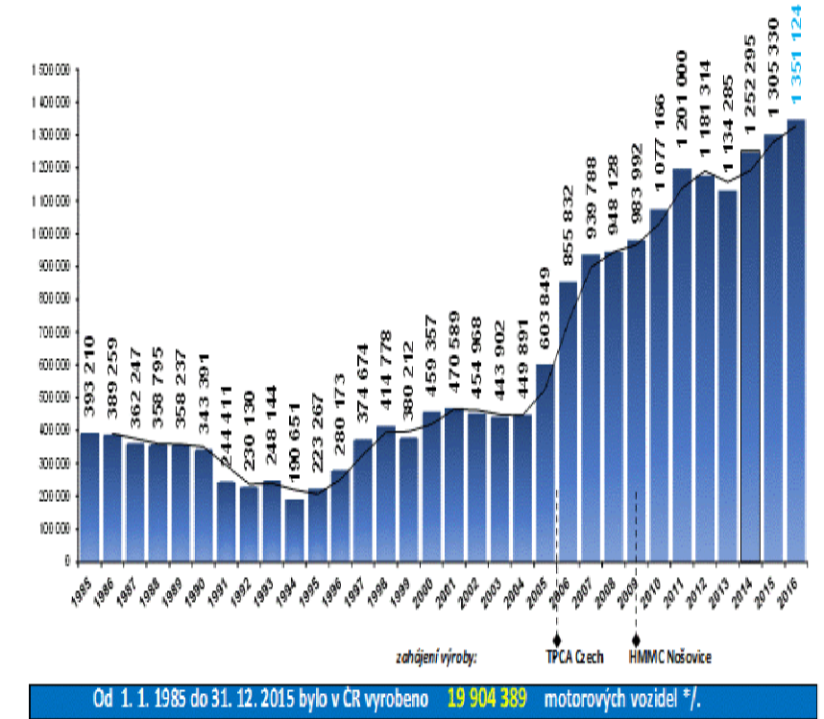
Reálná kriteria
Výroba motorových vozidel v ČR od roku 1985
* osobní automobily, malá užitková vozidla, nákladní automobily a tahače, motocykly a mopedy
Pramen: Sdružení automobilového průmyslu

Slide 32
Reálná kriteria
Poměrně vysoká energetická náročnost a téměř úplná závislost české ekonomiky na dovozu ropy jsou důvodem pro analýzu dopadů potenciálních ropných šoků na českou ekonomiku.
Účinek ropného šoku bude záviset na velikosti změn ceny ropy a na jejich dopadech na světovou poptávku a poptávku po českém vývozu.
Zdroj: Globální ekonomický výhled, leden 2018, ČNB

Slide 33
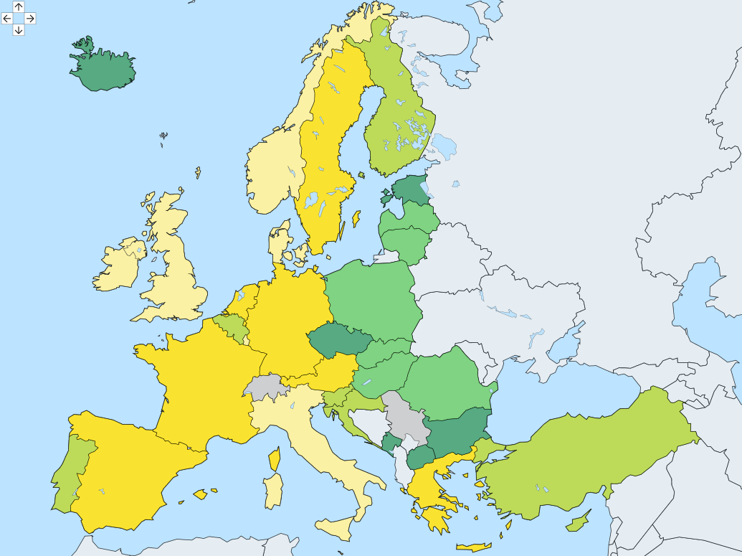
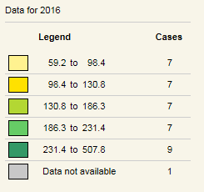
Reálná kriteria
Energetická náročnost ekonomiky (údaje za rok 2016)
Pozn: Hrubá tuzemská energetická spotřeba v podílu na HDP. Pramen: Eurostat
Notes:
Energy intensity of the economy - Gross inland consumption of energy divided by GDP (kilogram of oil equivalent per 1000 Euro)
Short Description: This indicator is the ratio between the gross inland consumption of energy and the gross domestic product (GDP) for a given calendar year. It measures the energy consumption of an economy and its overall energy efficiency. The gross inland consumption of energy is calculated as the sum of the gross inland consumption of five energy types: coal, electricity, oil, natural gas and renewable energy sources. The GDP figures are taken at chain linked volumes with reference year 2000. The energy intensity ratio is determined by dividing the gross inland consumption by the GDP. Since gross inland consumption is measured in kgoe (kilogram of oil equivalent) and GDP in 1 000 EUR, this ratio is measured in kgoe per 1 000 EUR.

Slide 34
Reálná kriteria
Je stejná výše nominálních úrokových sazeb vhodná pro všechny členy eurozóny?!?
Rozdíl mezi českými úrokovými sazbami a úrokovými sazbami eurozóny je již od roku 2002 velmi malý
Pokud nedojde k výraznějším změnám, lze ze současného pohledu očekávat spíše malé dopady konvergence úrokových sazeb při budoucím vstupu ČR do eurozóny
(v současnosti je vedle nominálních úrokových sazeb nutné vzít v úvahu používání nekonvenčních měnověpolitických nástrojů a velikost „stínových sazeb“).

Slide 35
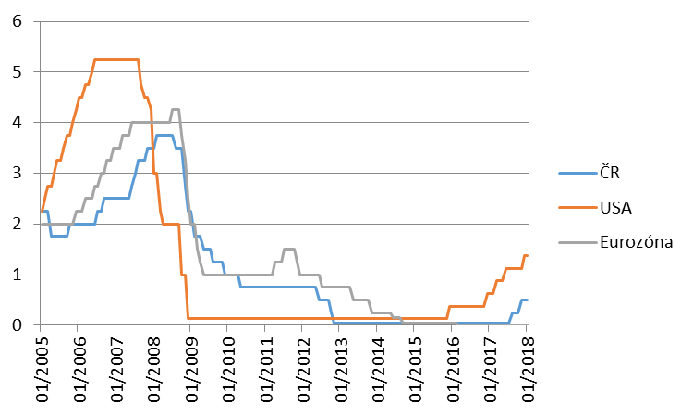
Reálná kriteria
Měnověpolitické sazby

Slide 36
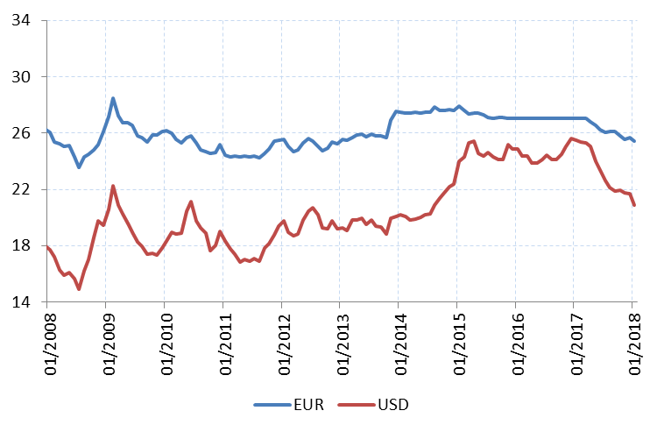
Reálná kriteria
Kurz
Pramen: ČNB

Slide 37
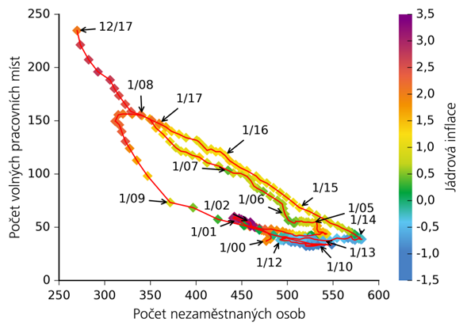
Reálná kriteria
Pružnost mezd může přispět ke schopnosti ekonomiky vstřebat šoky, na které nemůže reagovat společná měnová politika. Analýzy ukazují, že pružnost reálných mezd v České republice je poměrně nízká, podobně jako v ostatních srovnávaných zemích, a v čase se významně nezlepšila
Vysoký podíl dlouhodobé nezaměstnanosti (zhruba 50 %)
Beveridgeova křivka
Pramen: MPSV, propočet ČNB, pozn: sez. očištěné počty osob v tisících

Slide 38
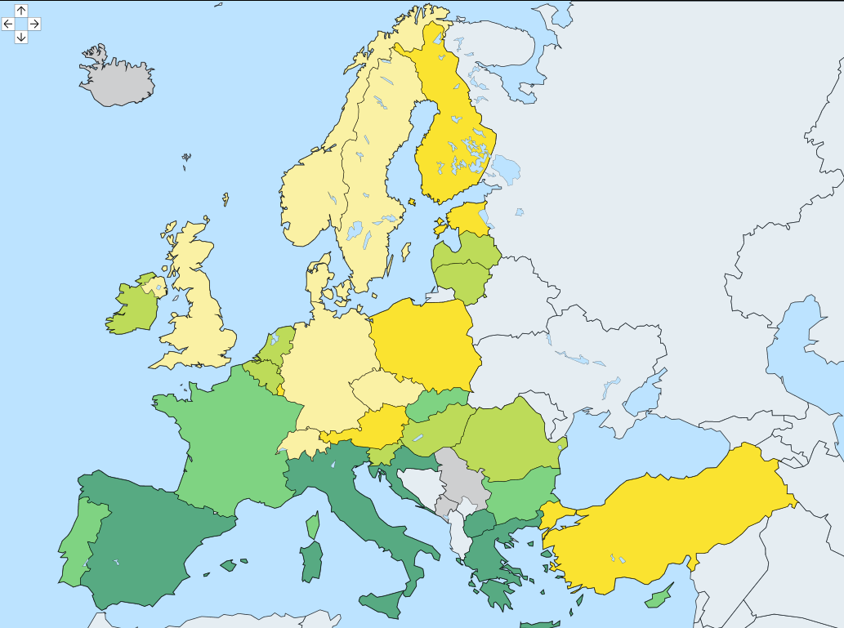
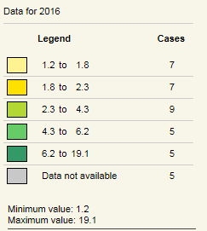
Reálná kriteria
Dlouhodobá nezaměstnanost (údaje za rok 2016)
Pozn: Dlouhodobě nezaměstnaní (12 měs. a více) v podílu na ekonomicky aktivním obyvatelstvu
Pramen: Eurostat
Notes:
Long-term unemployment rate by gender - Total
Long-term unemployed (12 months and more) as a percentage of the total active population
The long term unemployment rate is the share of unemployed persons since 12 months or more in the total number of active persons in the labour market. Active persons are those who are either employed or unemployed.

Slide 39
Reálná kriteria
Stabilita a výkonnost bankovního sektoru je předpokladem jeho schopnosti spolupůsobit při vstřebávání dopadů ekonomických šoků
kapitálová přiměřenost
likvidita
dynamická tvorba opravných položek
testování odolnosti bankovního sektoru
zdanění bankovního sektoru

Slide 40
Aktuální stav a hospodářskopolitické implikace
4

Slide 41
Společná hospodářská politika?
Již mnoho let systematicky varuji před hédonistickým pojetím fungování současné Evropy.
Eurozóna vykazuje značnou dávku vnitřní nestability.
Potvrzuje se hypotéza neudržitelné heterogenity uvnitř eurosystému včetně asynchronního chování hospodářských cyklů.
Existuje vhodná hospodářská politika (měnová / fiskální)?
Hédonistické vládnutí se především odráží ve fiskální části hospodářskopolitického mixu.
V takovémto systému logicky existuje institut černých pasažérů.
Mainstream styl EU / eurozóny
  prosazování zájmů několika nejsilnějších v rámci klubu (splňují pravidla klubu?)
  potlačení principů svobody a suverenity
  vedl k propasti
???
E U
euro
Zdroj: kahi.cz/blog/politicky-rozcestnik
+ vlastní doplnění

Slide 42
Jak dále?
Krize obnažila nedostatky eurosystému --- léčba: příčiny vs. následky
EK, ECB, vlády: jsou autority schopné řešit aktuální stav?
Návrat ke kořenům – alespoň dodržování Paktu stability a růstu
Dopady na finanční trh: domácnosti, podniky, banky, penzijní fondy, ...
Varianty vývoje:
  status quo ... s tím, že černí pasažéři budou neustále sanováni (kolik? kdo? jak dlouho vydrží?)
  Razantní změny v institucionálním nastavení a v pravidlech fungování eurosystému (bankovní unie, fiskální unie?, ...federace?!)
    Evropský stabilizační mechanismus – měl by rozšířit svou působnost i na přímou rekapitalizaci bank poté, co bude ustaven jednotný mechanismus dohledu (SSM)
  Vystoupení některých zemí z eurozóny
Další vývoj ne zcela optimálního a především drahého politického projektu společné měny může z hlediska teorie optimálních měnových zón vést k vytváření nových, opravdu optimálních, geopolitických celků se společnou měnou či dokonce se společnou hospodářskou politikou.
Náklady vs. výnosy (výhody vs. nevýhody).

Slide 43
Jak dále? (pokračování)
Hospodářská politika eurozóny se potýkala s několika slabinami, kterých se musí ve střednědobém i dlouhodobém horizontu zbavit (J.-C. Trichet, HN 15.10.2013):
  nerespektování Paktu stability a růstu
  nevěnování dostatečné pozornosti vývoji nerovnováh v konkurenceschopnosti a ani nerovnováh v případě platební bilance
  nedokončení vnitřního trhu
  nedostatečná aktivita v otázce strukturálních reforem
Jižní křídlo logicky čelí důsledku přijatých výrazných úsporných opatření:
  není jiné cesty v okamžiku, kdy si tyto země žily nad poměry
  škrty nejsou snadné
  úsporné programy přináší nespokojenost lidí s politickou reprezentací (ve větší míře s národní než evropskou) => problém s demokratickou legitimitou spojenou s ekonomickým dohledem

Slide 44
Závěr
5

Slide 45
Závěr
Prozatím existuje politický závazek přijmout euro, podmínky se ale mění.
Existují závazná nominální kritéria (o jejich správnosti můžeme pochybovat, můžeme s nimi i nesouhlasit, ale ...).
Je velice důležité sledovat reálná kritéria a posuzovat výhody a nevýhody.
Velkou otázkou zůstává další směřování EU a eurozóny (centrální řízení vs. svoboda a konkurence).
Zavedení eura v ČR aktivně podporuje méně než 20 % občanů (průzkum Ipsos - duben/2015: 12 %, CVVM - květen/2016: 17 % ).
Chceme do eurozóny?
Chce nás vlastně eurozóna?
Bude členství v eurozóně přínosem pro ČR a naopak?
V konečné fázi se jedná o politické rozhodnutí.

Slide 46
Závěr – pokračování
Euro prozatím přežije pouze díky dalším anabolickým dávkám financí (dokud na to některé země budou mít)
... na úkor dlouhodobého růstu?
Které státy eurozóny mají problémy?
Jak dále v hospodářské politice?
  Hospodářská politika a schopnost její reakce na tržní signály zůstane pod dávkami anabolik otupělá.
  Problémem hospodářské politiky bude čas od času nestandardní a nesystémová reakce.
V oblasti mezinárodní hospodářské politiky budou velkou roli hrát globální nerovnováhy.
Určitě se dají očekávat snahy nadnárodních institucí o „správné“ globální řešení (např. G20, dirigismus volného trhu).
Monetární unie --- fiskální unie --- politická unie ?

Slide 47
Závěr
Pravidelné komentáře a publikační činnost k tématu:
Řežábek, P. (2011). Měnová politika a její interakce s politikou fiskální. Univerzita Karlova. Praha, Nakladatelství Karolinum, 2011. První vydání, 128 stran. ISBN 978-80-246-1894-4
Řežábek, P. (2013). Vlastnosti strukturálního salda a jeho využitelnost v období ekonomických šoků, BIATEC odborný bankový časopis, č. 10/2013, str. 4-9.
Řežábek, P. (2012). Euroriziko pro české banky. Hospodářské noviny 20.6.2012, str. 9.
Řežábek, P. (2012). Odpis části dluhopisů české banky nepoloží. Hospodářské noviny 7.3.2012, str. 9.
Řežábek, P. (2012). Využitelnost strukturálního salda pro hodnocení fiskální politiky. Ve sborníku č. 97/2012 „Strukturální schodek rozpočtu. Měkký ukazatel k tvrdým trestům?“, CEP – Centrum pro ekonomiku a politiku.
Řežábek, P. (2011). Evropa je kolos na hliněných nohách. Rozhovor Patria Online. 13.12.2011.
Řežábek, P. (2011). Eurobondy: trest pro zodpovědné. Hospodářské noviny, 3.10.2011, str. 9
Cimburek, J.; Řežábek, P. (2010). Centrální bankovnictví v kontextu právního řádu na území České republiky. Český finanční a účetní časopis, 2010, roč. 5, č. 2, s. 18-31. ISSN 1802-2200
Řežábek, P. (2010). Jsme zadluženi víc, než si myslíme. Lidové noviny, 16.1.2010, str. 16
Řežábek, P. (2009). Zadlužený stát, Dluhopisy občanům. (ČT 24 6.12.2009, Otázky VM)
Řežábek, P. (2009). 20.8.2009 – Hospodářské noviny: „Volby nevolby, je třeba škrtat“
Řežábek, P. (2009). The Czech Republic Faces up to the Crisis. Doing Business in the Czech Republic, vol.2009/2010, pp 18-19. Praha: PP Agency
Řežábek, P. (2009). Euro: kdy je reálné jeho zavedení v ČR? Sborník č.29. Seminář Fontes Rerum
Řežábek, P. (2009). Jednoletý úvěr jako smrtící past. Bankovnictví, 27.1.2009, str. 11
Řežábek, P. (2008). Optimismus z americké krize je nemístný. E15, 18.8.2008, str. 12
Řežábek, P. (2007). Nemusíme do euroklubu spěchat, MF Dnes, 10.7.2007
Řežábek, P. (2006). Vláda hédonismu: až přijdou zlé časy. Hospodářské noviny , 29.5.2006
Řežábek, P. (2006). Proč koalice mlčí o euru? Hospodářské noviny, 12.7.2006
pravidelné úvodní přednášky pro workshopy České bankovní asociace a ČNB k problematice eura od roku 2005

Slide 48
Děkuji za pozornost
Ing. Pavel Řežábek, Ph.D.
VŠE, Národohospodářská fakulta
Praha
1. března 2018

